Slide 1
Aikakauslehtihetki
2021

Slide 2
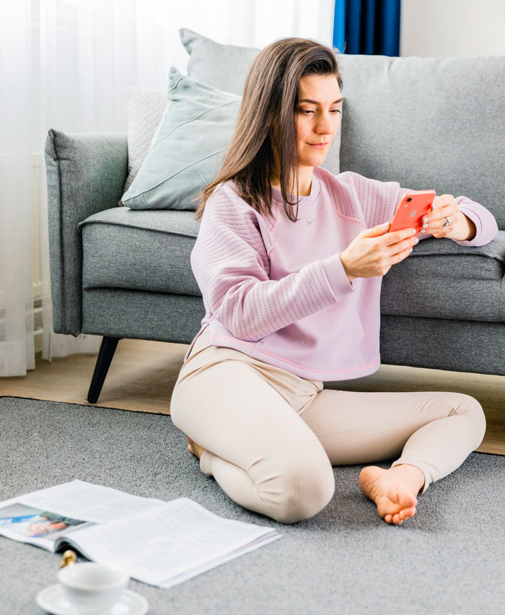

Tutkimuksen toteutus ja vastaajat
Tutkimuksen tiedonkeruu toteutettiin Taloustutkimuksen nettipaneelissa 17.–25.5.2021.
Tutkimukseen vastasi yhteensä 1 166 henkilöä.
Naiset n = 590
Miehet n = 575
Muut n = 0
15–24 vuotta n = 160
25–34 vuotta n = 157
35–44 vuotta n = 170
45–54 vuotta n = 175
55–64 vuotta n = 167
65–69 vuotta n = 167
70+-vuotta n = 170

Slide 3
Vastaajina tutkimuksessa oli sekä tilaajalukijoita että irtonumeron ostajia
84 % vastaajista on tilaajalukijoita, joille tulee jokin aikakauslehti tilattuna kotiin.
Irtonumeroita ostaa
29 % vastaajista.
Millainen lukija olet? | n = 1166
%

Slide 4
Sisältö
01
Lukemisen tavat
05
Medioiden käyttö eri tilanteissa ja päällekkäiskäyttö
02
Erityyppisten aikakauslehtien lukeminen ja digilukeminen
06
Media & tunteet
03
Sisältöjen antama vastine ajalle
07
Mainonta
04
Medioiden sopivuus eri aihealueiden seuraamiseen
08
Yhteenveto

Slide 5
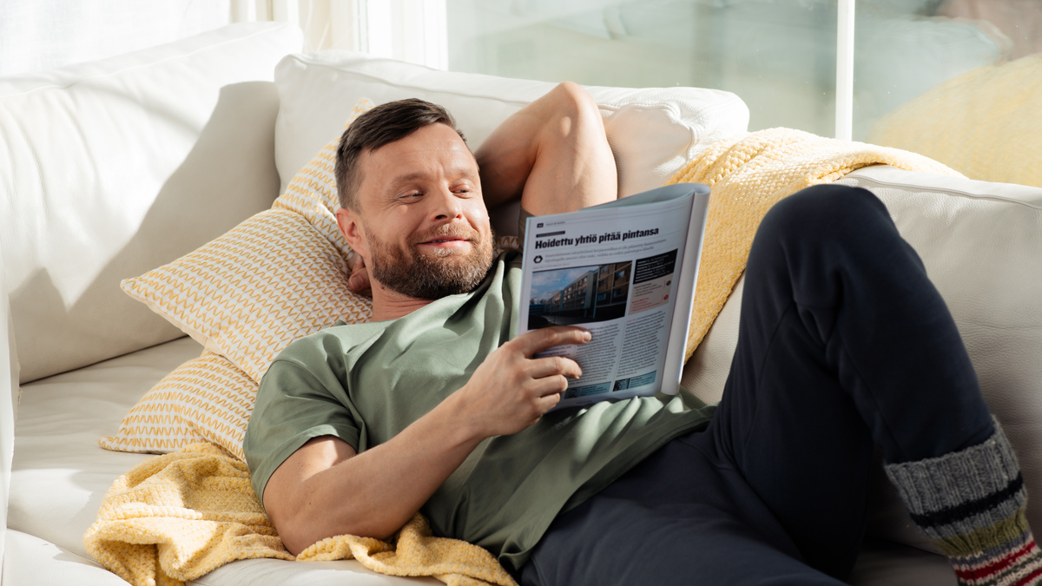
Lukemisen tavat

Slide 6
63 % lukee aikakauslehtiä vähintään viikoittain,
94 % vähintään kuukausittain
Kuinka usein luet aikakauslehtiä? | n = 1 166

Slide 7
Yksittäisen lukuhetken pituus on 26 minuuttia
Kuinka kauan tyypillisesti luet aikakauslehtiä yhdellä lukukerralla? | n = 1 166

Slide 8
65 % lukee aikakauslehden kokonaan aina tai usein
Luen tilaamani aikakauslehden tai ostamani irtonumeron kokonaan | n = 1 166

Slide 9
Aikakauslehtiä luetaan illalla, kun sille voidaan varata aikaa
Painetun aikakauslehden lukeminen keskittyy iltapäivään ja iltaan.
Milloin useimmiten luet valitsemaasi aikakauslehteä? | n = 1 166
%

Slide 10
Nuorissa on eniten heitä, jotka lukevat aamuisin – iltaisin lukevat erityisesti ruuhkavuosia elävät
Milloin useimmiten luet valitsemaasi aikakauslehteä? | n = 1 166

Slide 11
Syitä, miksi ilta on mieluisin aika lukea: lehden parissa palaudutaan päivän töistä tai muista askareista
”Auttaa rentoutumaan päivän jälkeen”
– nainen, 19
”Töiden jälkeen on kiva levähtää lukien lehteä.”
– nainen, 22
”On mukava rentoutua illalla, kun on saanut päivän työt tehtyä. Samalla voi suunnitella, mitä laittaa ruuaksi seuraavina päivinä”
– nainen, 35
”Hyvä aika rentoutua työpäivän päätteeksi.”
– mies, 50
”Illalla kun on jo kaikki työt ja askareet tehty, niin voi hyvällä omallatunnolla rauhoittua lehden parissa.”
– mies, 65

Slide 12
Syitä, miksi ilta on mieluisin aika lukea: illalla on mahdollisuus syventyä lukemiseen
”Ei ehdi kunnolla keskittymään muina aikoina ja tykkään syventyä lehden pariin”
–mies, 39
”Silloin on aikaa rauhoittua ja keskittyä mieluisiin juttuihin”
–nainen, 54
”Jos ostan lehden kaupasta luen sen kotiin tullessani iltapäivällä tai säästän illan rauhaan.”
– nainen, 64
”Ei ole muita häiriötekijöitä”
– mies, 72
”Tällöin minulla on yleensä vapaata aikaa lueskella ja syventyä lukemaani”
– nainen, 24
”Lasten mentyä nukkumaan on rauhallinen hetki lukea.”
– mies, 45

Slide 13
Syitä, miksi ilta on mieluisin aika lukea: aikakauslehden lukeminen rauhoittaa ennen nukkumaanmenoa
”Luen sängyssä nukkumaan mennessä. Silloin on rauhallinen hetki keskittyä lukemiseen eikä muita ärsykkeitä ole kiusaamassa.
– nainen, 33
”Ennen nukahtamista on hyvä hiljainen hetki. Puoliso nukkuu jo silloin tai lukee myös.”
– mies, 65
”Rauhoittuminen päivän askareiden jälkeen ennen nukkumaan menoa.”
– mies, 42
”Parhain aika on juuri ennen nukkumaanmenoa sängyssä, silloin voi hetken rauhoittua lehden ääressä.”
– nainen, 42
”Iltasella lukeminen ennen nukkumaanmenoa on mukavan rauhoittavaa.”
– nainen, 22

Slide 14
Aikakauslehtiä luetaan mieluiten kotona
Aikakauslehteä luetaan kotona; olkkarissa, keittiössä ja makkarissa.
Naiset suosivat miehiä enemmän lukemista terassilla, miehet taas lukevat useammin vessassa.
Missä paikoissa useimmiten luet valitsemaasi aikakauslehteä? | n = 1166
%
Notes:
Katso tähän vertailu.

Slide 15
Aikakauslehden lukemista ei määrittele arki tai viikonloppu – kumpikin käy aikakauslehtihetkeksi
Luetko arkisin vai viikonloppuisin? | n = 1166

Slide 16
Lukuhetken valintaan vaikuttaa viikonpäivää enemmän se, että lukemiselle voidaan varata aikaa
– nuorista silti hieman alle puolet suosii joko arkipäiviä tai viikonloppua
Luetko arkisin vai viikonloppuisin? | n = 1166

Slide 17
Miltei 1/3 vastaajista lukee lomalla enemmän
Miten loma-aika vaikuttaa lukemiseen? | n = 1166

Slide 18
Erityisesti naiset ja nuoret lukevat lomalla enemmän
Miten loma-aika vaikuttaa lukemiseen? | n = 1166

Slide 19
Kumpi väittämistä kuvaa paremmin tapaasi lukea valitsemaasi aikakauslehteä?
”Tartun yleensä lehteen silloin kun ei ole kiire mihinkään. Kiireessä on turha yrittää keskittyä lehteen.”
– nainen, 45
n = 1166

Slide 20
Aikakauslehteen keskittyminen on korkeaa kaikissa ikäryhmissä – nuoremmat multitaskaavat lukiessaan enemmän
Kumpi väittämistä kuvaa paremmin tapaasi lukea valitsemaasi aikakauslehteä? | n = 1166

Slide 21
Eläkeikäiset lukevat muita useammin lehden heti sen ilmestyttyä – muut odottavat sopivaa hetkeä
Kumpi väittämistä kuvaa paremmin tapaasi lukea valitsemaasi aikakauslehteä? | n = 1166

Slide 22
Aikakauslehteä luetaan tyypillisesti useamman kerran
Kumpi väittämistä kuvaa paremmin tapaasi lukea valitsemaasi aikakauslehteä? | n = 1166

Slide 23
Aikakauslehti jatkaa elämäänsä lukemisen jälkeen – 82 % vastaajista säilyttää lehden tai antaa sen eteenpäin muille luettavaksi
Luettuani valitsemani mieluisimman aikakauslehden… | n = 1166
%

Slide 24
Miten otat talteen sinua kiinnostavan sisällön sinulle mieluisimmasta aikakauslehdestä? (esim. kokonaisen jutun, kuvan tai mainoksessa tiedot tuotteesta)
24–35-vuotiasta joka toinen kuvaa itseään kiinnostavaa aikakauslehden sisältöä puhelimellaan.
Naiset kuvaavat enemmän kuin miehet.
n = 1166
Notes:
Hae vertailutiedot

Slide 25
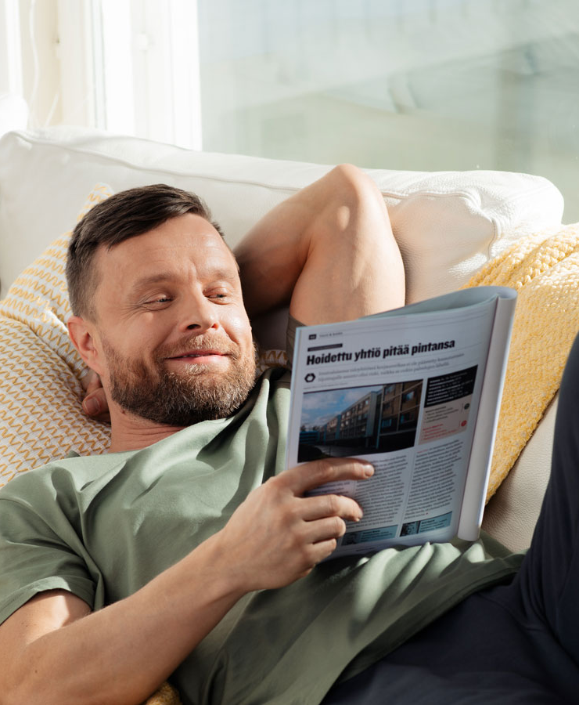
Lukemisen tavat
94 % vastaajista lukee aikakauslehteä vähintään kuukausittain.
Päivittäin aikakauslehtiä lukevat erityisesti miehet, nuoret (15–24-v) ja yli 70 -vuotiaat.
Aikakauslehteä luetaan yhdellä lukukerralla keskimäärin 26 minuuttia.
Noin 2/3 vastaajista lukee tilaamansa tai ostamansa lehden kokonaan aina tai usein.
Painetun aikakauslehden lukeminen painottuu iltapäivään ja iltaan.
Aikakauslehteä luetaan kotona.

Slide 26
Lukemisen tavat
Suurimmalle osalle vastaajista aikakauslehtihetkelle on tilaa sekä arkena että viikonloppuna.
Aikakauslehden lukemiseen keskitytään ja luetaan silloin, kun lukemiselle on riittävästi aikaa.
82 % joko säilyttää aikakauslehden lukemisen jälkeen itsellään tai antaa sen muille luettavaksi
Erityisesti nuoret aikuiset kuvaavat lehdessä kohtaamansa kiinnostavan sisällön.

Slide 27
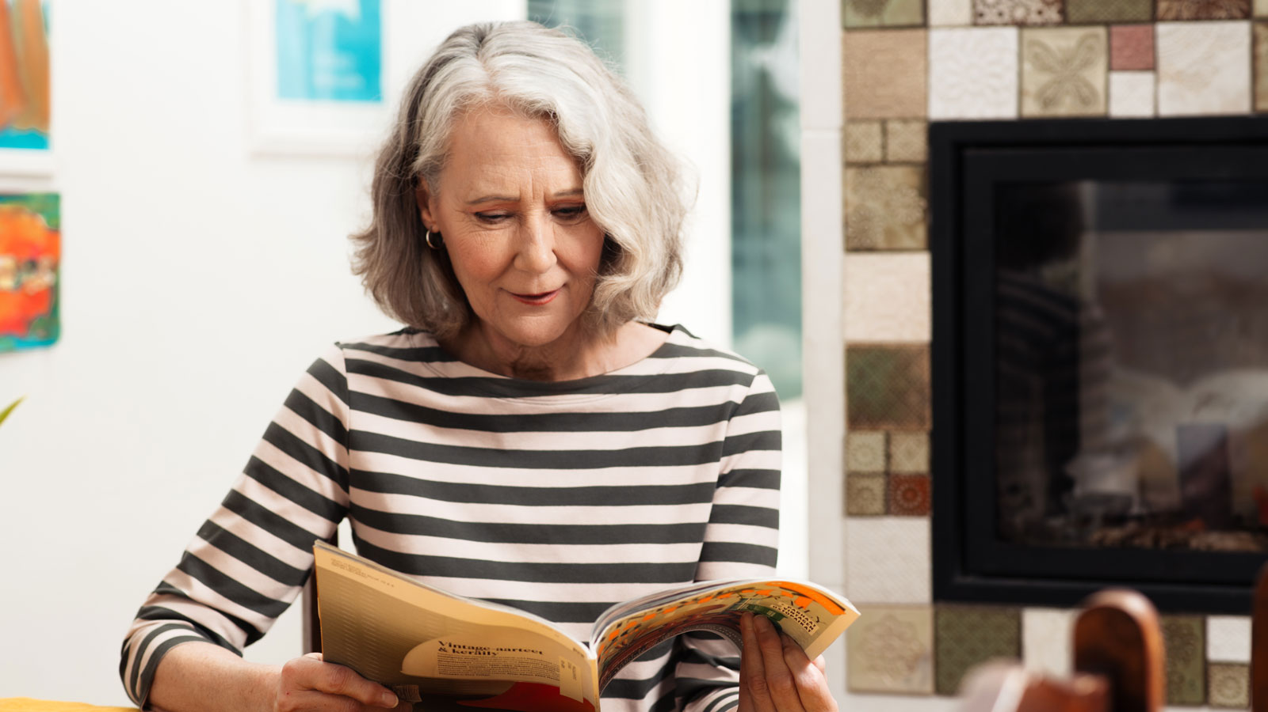
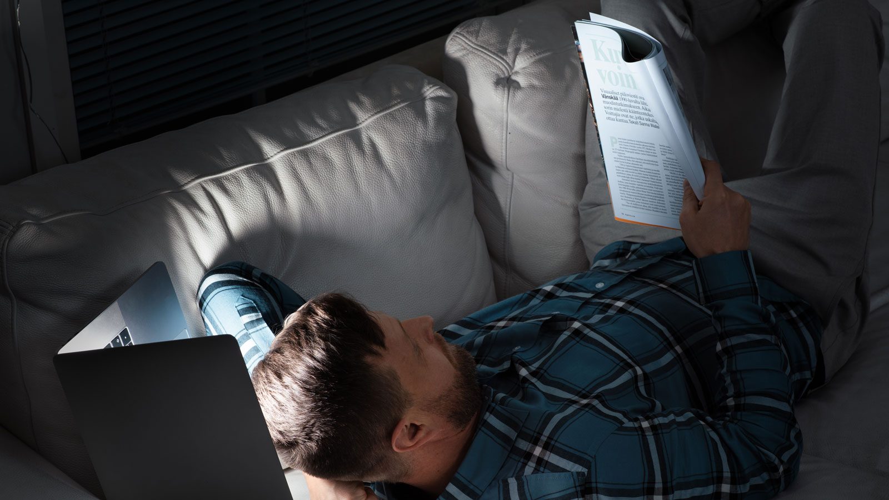
Eri aikakauslehtien lukeminen

Slide 28
Säännöllisesti luetut aikakauslehtityypit
1/2
Luetuimpia aikakauslehtiä ovat asiakaslehdet.
Niitä luetaan säännöllisesti kaikissa ikäryhmissä.
Mitä seuraavista aikakauslehtityypeistä luet säännöllisesti? | n = 1166

Slide 29
Säännöllisesti luetut aikakauslehtityypit
2/2
Naisten säännöllisesti lukemat aikakauslehdet top 5
Asiakaslehdet
Naistenlehdet
Asumisen ja puutarhanhoidon lehdet
Hyvinvoinnin, kauneuden ja terveyden lehdet
Järjestölehdet
Miesten säännöllisesti lukemat aikakauslehdet top 5
Asiakaslehdet
Uutis- ajankohtais- ja talouslehdet
Tekniikka- ja hifilehdet
Tiedelehdet
Auto- ja moottoriajoneuvolehdet
Mitä seuraavista aikakauslehtityypeistä luet säännöllisesti? | n = 1166

Slide 30
Säännöllisesti luetuista lehdistä suosikkeja ovat naistenlehdet ja uutis-, ajankohtais- ja talouslehdet
23 % naisista kertoo suosikkilehtensä olevan jokin naistenlehti.
18 % miehistä
nimeää mieluisimmaksi aikakauslehdeksi jonkin uutis-, ajankohtais- tai talouslehden.
Mikä on mieluisin suomalainen aikakauslehti, jota luet säännöllisesti?
| n = 1070
Kysytty avoimena kysymyksenä, lehtiryhmät koodattu vastauksista jälkikäteen.

Slide 31
56 % aikakauslehtien lukijoista lukee aikakauslehtisisältöjä myös digitaalisena
Luetko aikakauslehtisisältöjä digitaalisena? | n=1 166
%

Slide 32
Syyt, miksi ei lue aikakauslehtisisältöjä digitaalisena: printtilehti miellyttää enemmän, digisisällöt eivät kiinnosta, halu välttää ruudun tuijottamista
Kysytty niiltä, jotka eivät lue aikakauslehtisisältöjä digitaalisena, n = 512

Slide 33
Syitä, miksi ei lue aikakauslehtiä digitaalisena: lukukokemusta vertaillaan printin lukemiseen – digiin verrattuna konkreettinen lehti tuntuu mukavalta ja hallittavalta kokonaisuudelta
Kysytty niiltä, jotka eivät lue aikakauslehtisisältöjä digitaalisena, n = 512
”Lehteä voi selailla jättää auki ja jatkaa myöhemmin. Lehdet on pinossa pöydällä siitä voi valita mitä kulloinkin haluaa lukea. Lehden lukuun voi syventyä kaikessa rauhassa ilman digitaalisen laitteen räpläämistä.”
– mies, 72
”Lehteä on mukava selailla, silmiin osuu sattumoisin kiinnostavia kohtia, jota ei digiversioista ehkä huomaa.”
– nainen, 63
”Mielestäni on kivempi lukea, kun lehden saa konkreettisesti käteen ja lehden kuvatkin ovat mukavampia katsoa lehdestä.”
– nainen, 15
”Haluan lukea ja pitää käsissäni paperilehteä, selata sitä ja palata takaisin alkuun. Helpompi käsitellä kuin laitetta, varsinkin jos löhöää sohvalla.”
– nainen, 67
”Artikkeleiden mobiilinäkymät ovat usein pieniä ja pidän enemmän perinteisistä painetuista lehdistä.”
– nainen, 25
”Epäkäytännöllistä. Haluan lukea ja silmäillä koko artikkelia enkä vain sitä osaa, joka mahtuu älylaitteen ruudulle. Joskus saatan etsiä vanhaa juttua digilehdestä, jos haluan näyttää sen ystävälle yllättäen.”
– nainen, 29

Slide 34
Syitä, miksi ei lue aikakauslehtiä digitaalisena: digiä kulutetaan muutenkin paljon, printti tuo vaihtelua ja rajatun lukuhetken
Kysytty niiltä, jotka eivät lue aikakauslehtisisältöjä digitaalisena, n = 512
”Elämä on jo täynnä digitaalista sisältöä, en halua yhtään enempää jos on vaihtoehtoja”
– mies, 37
”Tulee ruudun ääressä oltua muutenkin ihan tarpeeksi kun nykymaailma on niin digitaalinen (työt, pankkiasiat jne.), nautin paperilehden tunnusta ja "fiiliksestä" vastapainona näyttöruuduille.”
– mies, 42
”Luen sanomalehtiä myös digitaalisena ja se riittää. Aikakauslehti on oma kokonaisuutensa kuin kirja. Sitä ei vain selailla tai silmäillä nopeasti kuin sanomalehtien tärkeimpiä uutisia päivittäin. Aikakauslehden äärelle pysähdytään kunnolla esim. ajattomasti ristikoita ratkoen.”
– nainen, 68
”Työssäni istun ruudun edessä 8h päivässä, iltaisin ja lounaalla haluan lepuuttaa silmiäni. Konkreettinen paperiversio on armollisempi silmille (sinivalon haitat) ja paperilta lukiessa silmän lihakset saavat myös enemmän liikettä kuin kapealta digilaitteelta lukiessa.”
– nainen, 32

Slide 35
Syitä, miksi ei lue aikakauslehtiä digitaalisena: printtilehteen on helpompi keskittyä
Kysytty niiltä, jotka eivät lue aikakauslehtisisältöjä digitaalisena, n = 512
”Puhelimella aika kuluu erinäisien keskustelupalstojen ym. lukemiseen lehtien sijaan”
– nainen, 31
”Digi nostaa stressitasoa, paperilehti laskee sitä.”
– nainen, 63
”Digitaalisen lehden lukeminen ei tunnu luontevalta, digitaaliseen sisältöön on vaikea keskittyä.”
– mies, 31
”keskityn lehden lukemiseen paremmin kun se on paperinen. jos luen digitaalisena, lähden helposti tekemään jotain muuta netissä kuin lukemaan lehteä.”
–nainen, 38
”Kun lukee, keskittyy (pitää ja saa keskittyä) aivan eri tavalla rauhassa kuin katsoessa tai kuunnellessa tvtä tai radiota tai kännykkää.”
– nainen, 45

Slide 36
Digitaalisten aikakauslehtisisältöjen lukeminen eroaa painetun lehden lukukokemuksesta erityisesti ajankohtaisuudellaan ja helpolla saatavuudellaan
Miten mielestäsi digitaalisten aikakauslehtisisältöjen lukeminen eroaa painetun lehden lukemisesta?
Kysytty niiltä, jotka lukevat aikakauslehtisisältöjä myös digitaalisena, n = 654

Slide 37
Miten digisisältöjen lukeminen eroaa painetun aikakauslehden lukemisesta: digi helposti saatavilla
Kysytty niiltä, jotka lukevat aikakauslehtisisältöjä myös digitaalisena, n = 654
”Digistä löytää mitä vain, fiiliksen mukaan”
–nainen, 44
”Digitaalinen sisältö on aina mukana eikä vie ylimääräistä tilaa.”
– nainen, 26
”Digi on mukana myös muualla kuin kotona. Paperiversio on miellyttävämpi lukea ja nopeammin halutut kohdat löydettävissä.”
– mies, 49
”Digilehti on kannettavan laitteen myötä periaatteessa aina mukana, samoin lehden arkisto, joten johonkin kiinnostavaan juttuun on helppo palata. Olen säästänyt hyllyyni joidenkin aikakauslehtien painettuja vuosikertoja. Kuitenkin jos tulee tarve lukea niistä jotakin, niin käytännössä käytän mieluummin digitaalista arkistoa sen helppokäyttöisyyden ja juttujen nopean etsimisen takia, jos vain digiarkisto ulottuu etsimääni aikaan asti.”
– mies, 59
”Digitaalisia versioita on mukava lukea kännykän näytöltä esimerkiksi illalla peiton alla.”
– nainen, 32
”Helpompi kantaa puhelinta mukana ja lukea julkisissa paikoissa”
– nainen, 18

Slide 38
Miten digisisältöjen lukeminen eroaa painetun aikakauslehden lukemisesta: lukeminen digissä juttukohtaista, painetusta luetaan koko lehti
Kysytty niiltä, jotka lukevat aikakauslehtisisältöjä myös digitaalisena, n = 654
”Artikkelien lukeminen digitaalisena on ok, mutta en halua lukea koko lehteä esim. puhelimen kautta. Arvostan enemmän painettua versiota (sama pätee kirjoihin).”
– nainen, 42
”Painetussa lehdessä saa kuratoidun kokonaisuuden, digitaalisena tulee luettua yksittäisiä artikkeleita.”
– mies, 38
”Digitaalisen lehden otsikoita selailee enemmän kuin lukee itse artikkelia. Painettua lehteä lukee järjestyksessä artikkeli kerrallaan”
– nainen, 54
”Digitaalisessa lehdessä tulee helposti selattua vain otsikot mutta painetussa lehdessä jään herkemmin lukemaan koko jutun”
– nainen, 20
”Olen nirsompi valitessani mitä juttuja luen digitaalisesta lehdestä. Painetusta lehdestä luen lähes aina valtaosan jutuista.”
– mies, 27
”Luen vain muutamia juttuja, valikoin enemmän. En välttämättä lue loppuun juttua. Digitaalisen lukeminen on paljon hätäisempää ja pinnallisempaa”
– nainen, 38

Slide 39
Painettu aikakauslehti pärjää vertailussa digitaaliseen lukukokemuksen erityisesti elämyksellisyydessä ja tuntumassa
Miten mielestäsi digitaalisten aikakauslehtisisältöjen lukeminen eroaa painetun lehden lukemisesta?
Kysytty niiltä, jotka lukevat aikakauslehtisisältöjä digitaalisena, n = 654

Slide 40
Miten digisisältöjen lukeminen eroaa painetun aikakauslehden lukemisesta: elämyksellisyys, tuntuma
Kysytty niiltä, jotka lukevat aikakauslehtisisältöjä myös digitaalisena, n = 654
”Nautin lehden koskettelusta ja jopa tuoksusta. Lehteä on mukavampi selata kuin konelehteä.”
– nainen, 65
”Painettua aikakauslehteä lukiessa tykkään tutkailla koko sivun läpi ja lukea kaikki pienet kuvatekstit. Tykkään hypistellä fyysistä lehteä. Digitaalisissa versioissa ei vaan saa samaa fiilistä. Usein lopetan lukemisen kesken jutun, kun tulee vastaan joku toinen ärsyke.”
– nainen, 23
”Painetussa lehdessä on parempi fiilis. Arvostan sen visuaalista ilmettä ja lehden tuntua käsissä.”
– nainen, 27
”Digiversion lukeminen jää etäisemmäksi, paperiversion lukeminen on henkilökohtaisempaa ja helpompi käsitellä lehteä.”
– mies, 55
”Se esille ottaminen ja selaaminen ei houkuttele niin, kun sitä ei näe missään esillä, eikä tapahdu puoli vahingossa, kuten taas painetun lehden. Diginä lehti kyllä otetaan heti silloin käyttöön, kun ei ole kotona ja joutuu odottelemaan jotain.”
– mies, 65
”Elämyksellisyys uupuu kun tuijottaa puhelinta ja lukee netistä. Todellinen rentoutuminen tapahtuu kun lukee paperiversiota sohvalla tai nurmikolla eikä ole aina kännykkä kädessä.”
– nainen, 24

Slide 41
Eri aikakauslehtien lukeminen
Luetuimpia aikakauslehtiä ovat asiakaslehdet.
Mieluisimpia suomalaisia aikakauslehtiä ovat naistenlehdet ja uutis-, ajankohtais- ja talouslehdet.
56 % aikakauslehtien lukijoista lukee aikakauslehtisisältöjä myös digitaalisena.
Printtiaikakauslehteä pidetään elämyksellisempänä, digiaikkaria ajankohtaisempana ja aina saatavilla olevana – erityisesti digiarkistoja ja hakutoimintoja arvostetaan.

Slide 42
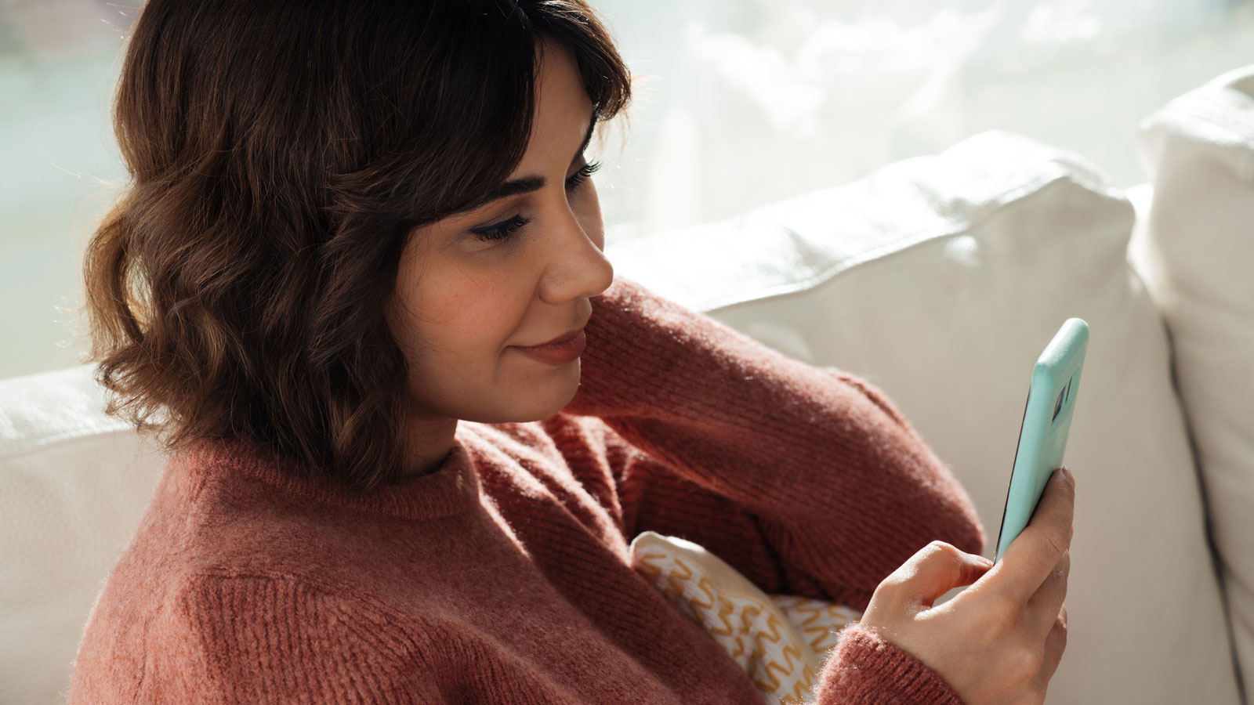
Sisältöjen antama vastine ajalle

Slide 43
73 % tuntee saavansa vastinetta ajalleen painetun aikakauslehden sisältöjä lukiessaan aina tai usein
Tunnen saavani ajalleni vastinetta painetun aikakauslehden sisältöjä lukiessa… | n = 1 166

Slide 44
39 % tuntee saavansa vastinetta ajalleen digitaalisen median sisältöjä lukiessaan aina tai usein – tyytyväisimpiä ovat nuoret ja miehet
Tunnen saavani ajalleni vastinetta digitaalisen median sisältöjä lukiessa… | n = 1 166

Slide 45
Sisältöjen antama vastine ajalle
73 % vastaajista kokee saavansa vastinetta painetun aikakauslehden parissa viettämälleen ajalle. Vain 3 % sanoo saavansa vastinetta ajalleen harvoin (0 % ei koskaan).
39 % vastaajista kokee saavansa vastinetta digitaalisen median parissa viettämälleen ajalle. Nuorten tyytyväisyys digisisältöihin on korkeampaa kuin vanhempien ikäryhmien.

Slide 46
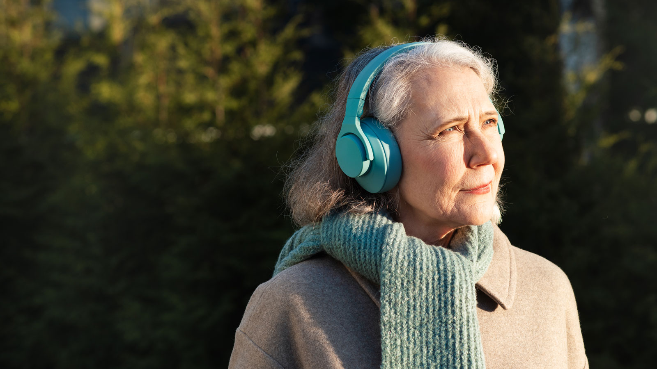
Medioiden sopivuus eri aihealueiden seuraamiseen

Slide 47
Medioiden sopivuus eri aihealueiden seuraamiseen
Autot ja moottoriajoneuvot
Aiheesta kiinnostuneet vastaajat seuraavat keskimääräistä enemmän tekniikka- ja hifilehtiä sekä auto- ja moottoriajoneuvolehtiä.
Mitkä mediat sopivat mielestäsi erityisen hyvin seuraavien aihealueiden seuraamiseen?
| n=1166

Slide 48
Medioiden sopivuus eri aihealueiden seuraamiseen Elektroniikka ja tietotekniikka
Aiheesta kiinnostuneet vastaajat seuraavat keskimääräistä enemmän tekniikka- ja hifilehtiä,
tiedelehtiä sekä
tietokone- ja pelaamisen lehtiä.
Mitkä mediat sopivat mielestäsi erityisen hyvin seuraavien aihealueiden seuraamiseen?
| n=1166

Slide 49
Medioiden sopivuus eri aihealueiden seuraamiseen
Kosmetiikka ja kauneudenhoito
Aiheesta kiinnostuneet vastaajat seuraavat keskimääräistä enemmän hyvinvoinnin, kauneuden ja terveyden lehtiä, naistenlehtiä sekä ruoka- ja juomalehtiä.
Mitkä mediat sopivat mielestäsi erityisen hyvin seuraavien aihealueiden seuraamiseen?
| n=1166

Slide 50
Medioiden sopivuus eri aihealueiden seuraamiseen
Matkailu
Aiheesta kiinnostuneet seuraavat varsin laajasti eri aikakauslehtiä.
Keskimääräistä useammin seurataan mm. asiakaslehtiä, naistenlehtiä, matkailulehtiä, asumisen ja puutarhanhoidon lehtiä, ruoka- ja juomalehtiä sekä uutis-, ajankohtais- ja talouslehtiä.
Mitkä mediat sopivat mielestäsi erityisen hyvin seuraavien aihealueiden seuraamiseen?
| n=1166

Slide 51
Medioiden sopivuus eri aihealueiden seuraamiseen
Muoti ja pukeutuminen
Aiheesta kiinnostuneet vastaajat seuraavat keskimääräistä enemmän mm. naistenlehtiä sekä asumisen ja puutarhanhoidon lehtiä.
Mitkä mediat sopivat mielestäsi erityisen hyvin seuraavien aihealueiden seuraamiseen?
| n=1166

Slide 52
Medioiden sopivuus eri aihealueiden seuraamiseen
Remontointi ja rakentaminen
Aiheesta kiinnostuneet vastaajat seuraavat keskimääräistä enemmän järjestölehtiä sekä asumisen ja puutarhanhoidon lehtiä.
Mitkä mediat sopivat mielestäsi erityisen hyvin seuraavien aihealueiden seuraamiseen?
| n=1166

Slide 53
Medioiden sopivuus eri aihealueiden seuraamiseen
Ruoka ja ruuanlaitto
Aiheesta kiinnostuneet vastaajat seuraavat keskimääräistä enemmän asiakaslehtiä, naistenlehtiä, asumisen ja puutarhanhoidonlehtiä, ruoka- ja juomalehtiä sekä hyvinvoinnin, kauneuden ja terveyden lehtiä.
Mitkä mediat sopivat mielestäsi erityisen hyvin seuraavien aihealueiden seuraamiseen?
| n=1166

Slide 54
Medioiden sopivuus eri aihealueiden seuraamiseen
Sisustaminen
Aiheesta kiinnostuneet vastaajat seuraavat keskimääräistä enemmän asiakaslehtiä, naistenlehtiä sekä asumisen ja puutarhanhoidon lehtiä.
Mitkä mediat sopivat mielestäsi erityisen hyvin seuraavien aihealueiden seuraamiseen?
| n=1166

Slide 55
Medioiden sopivuus eri aihealueiden seuraamiseen
Säästäminen ja sijoittaminen
Aiheesta kiinnostuneet vastaajat seuraavat keskimääräistä enemmän asiakaslehtiä, uutis-, ajankohtais- ja talouslehtiä sekä tekniikka- ja hifilehtiä.
Mitkä mediat sopivat mielestäsi erityisen hyvin seuraavien aihealueiden seuraamiseen?
| n=1166

Slide 56
Medioiden sopivuus eri aihealueiden seuraamiseen
Terveys ja hyvinvointi
Aiheesta kiinnostuneet vastaajat seuraavat keskimääräistä enemmän asiakaslehtiä, naistenlehtiä, asumisen ja puutarhanhoidon lehtiä sekä hyvinvoinnin, kauneuden ja terveyden lehtiä.
Mitkä mediat sopivat mielestäsi erityisen hyvin seuraavien aihealueiden seuraamiseen?
| n=1166

Slide 57
Medioiden sopivuus eri aihealueiden seuraamiseen
Urheilu
Aiheesta kiinnostuneet vastaajat seuraavat keskimääräistä enemmän uutis-, ajankohtais- ja talouslehtiä, hyvinvoinnin, kauneuden ja terveyden lehtiä sekä tekniikka- ja hifilehtiä.
Mitkä mediat sopivat mielestäsi erityisen hyvin seuraavien aihealueiden seuraamiseen?
| n=1166

Slide 58
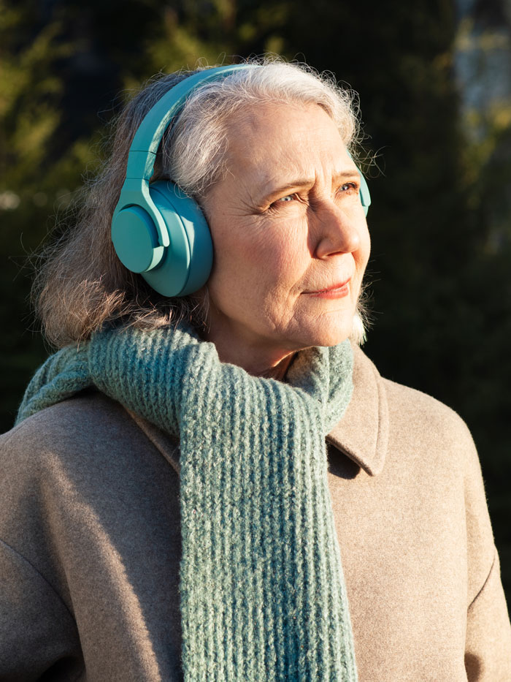
Medioiden sopivuus eri aihealueiden seuraamiseen
Painettu aikakauslehti sopii useimpien aihealueisiin seuraamiseen erittäin hyvin.
Nuorille sopivimpia medioita ovat kaikissa aihealueissa digitaaliset mediat + some.
Yhdistelmä painettu aikakauslehti + nettilehti vahvistaa aikakausmedian sopivuutta eri aihealueiden seuraamiseen.

Slide 59
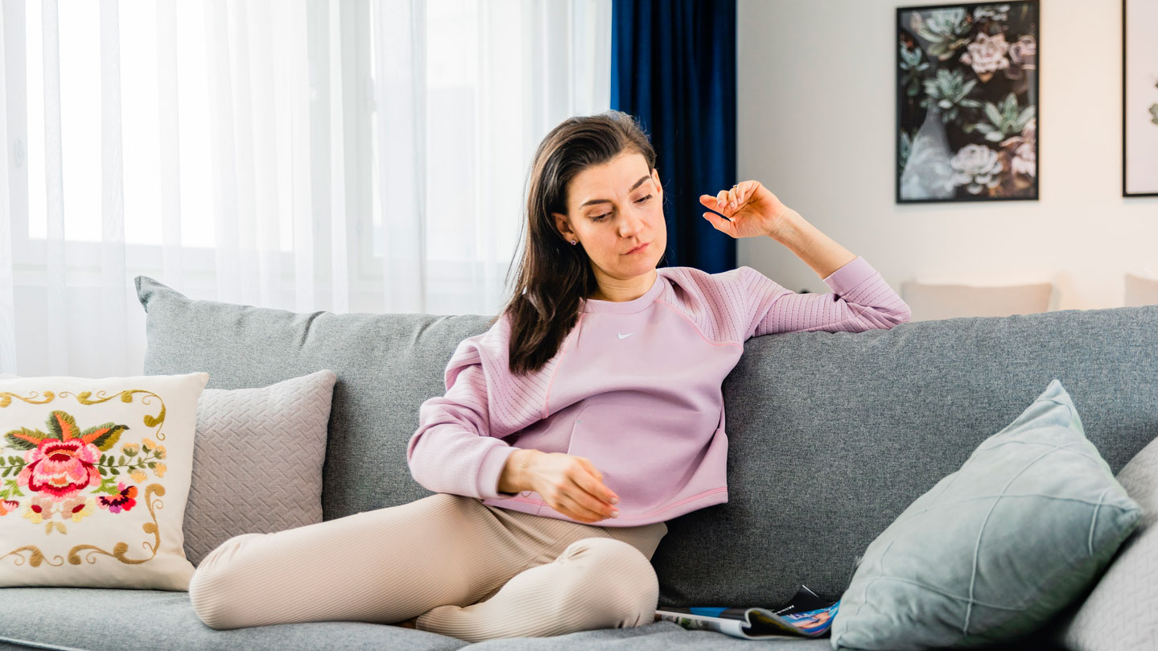
Mediankäyttö eri tilanteissa

Slide 60
Printtilehti valitaan, kun halutaan rentoutua ja perehtyä asiaan rauhassa – digimedia silloin, kun kulutetaan aikaa ja kun halutaan viihtyä
Minkä mediatyypin valitset seuraavissa tilanteissa? | n = 1166

Slide 61
Medioiden päällekkäiskäyttö on vähäistä printtimedioissa
Millaisessa mediankäyttöhetkissä käytät tyypillisesti samanaikaisesti myös jotain muuta mediaa? n = käyttää ks. mediaa

Slide 62
Millaisessa mediankäyttöhetkissä käytät tyypillisesti samanaikaisesti myös jotain muuta mediaa? Aikakauslehteä lukiessa
Kysytty vain kyseistä mediaa käyttäviltä

Slide 63
Millaisessa mediankäyttöhetkissä käytät tyypillisesti samanaikaisesti myös jotain muuta mediaa? Sanomalehteä lukiessa
Kysytty vain kyseistä mediaa käyttäviltä

Slide 64
Millaisessa mediankäyttöhetkissä käytät tyypillisesti samanaikaisesti myös jotain muuta mediaa? Radiota kuunnellessa
Kysytty vain kyseistä mediaa käyttäviltä

Slide 65
Millaisessa mediankäyttöhetkissä käytät tyypillisesti samanaikaisesti myös jotain muuta mediaa? Televisiota katsoessa
Kysytty vain kyseistä mediaa käyttäviltä

Slide 66
Millaisessa mediankäyttöhetkissä käytät tyypillisesti samanaikaisesti myös jotain muuta mediaa? Nettilehteä tai muuta verkkomediaa selatessa
Kysytty vain kyseistä mediaa käyttäviltä

Slide 67
Millaisessa mediankäyttöhetkissä käytät tyypillisesti samanaikaisesti myös jotain muuta mediaa?
Sosiaalista mediaa (esim. Facebook, Instagram) käyttäessä
Kysytty vain kyseistä mediaa käyttäviltä

Slide 68
Millaisessa mediankäyttöhetkissä käytät tyypillisesti samanaikaisesti myös jotain muuta mediaa? Blogia lukiessa
Kysytty vain kyseistä mediaa käyttäviltä

Slide 69
Millaisessa mediankäyttöhetkissä käytät tyypillisesti samanaikaisesti myös jotain muuta mediaa? YouTubea tai muuta videopalvelua katsellessa
Kysytty vain kyseistä mediaa käyttäviltä

Slide 70
Millaisessa mediankäyttöhetkissä käytät tyypillisesti samanaikaisesti myös jotain muuta mediaa? Podcastia kuunnellessa
Kysytty vain kyseistä mediaa käyttäviltä

Slide 71
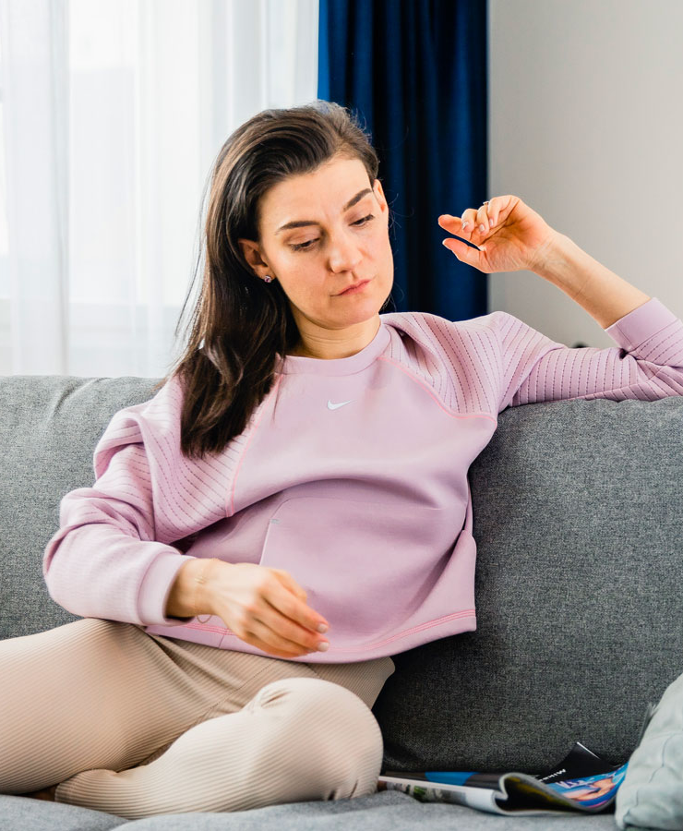
Mediankäyttö eri tilanteissa
Aikakauslehteä luetaan, kun halutaan rentoutua, saada omaa aikaa tai syventyä erityisen tärkeään ja kiinnostavaan sisältöön.
Digimediaa käytetään erityisesti niissä tilanteissa kun kulutetaan aikaa, odotellaan, halutaan oppia uutta ja kun ollaan matkalla paikasta A paikkaan B.
Radiota kuunnellessa ja televisiota katsellessa käytetään useimmiten myös muita medioita.

Slide 72
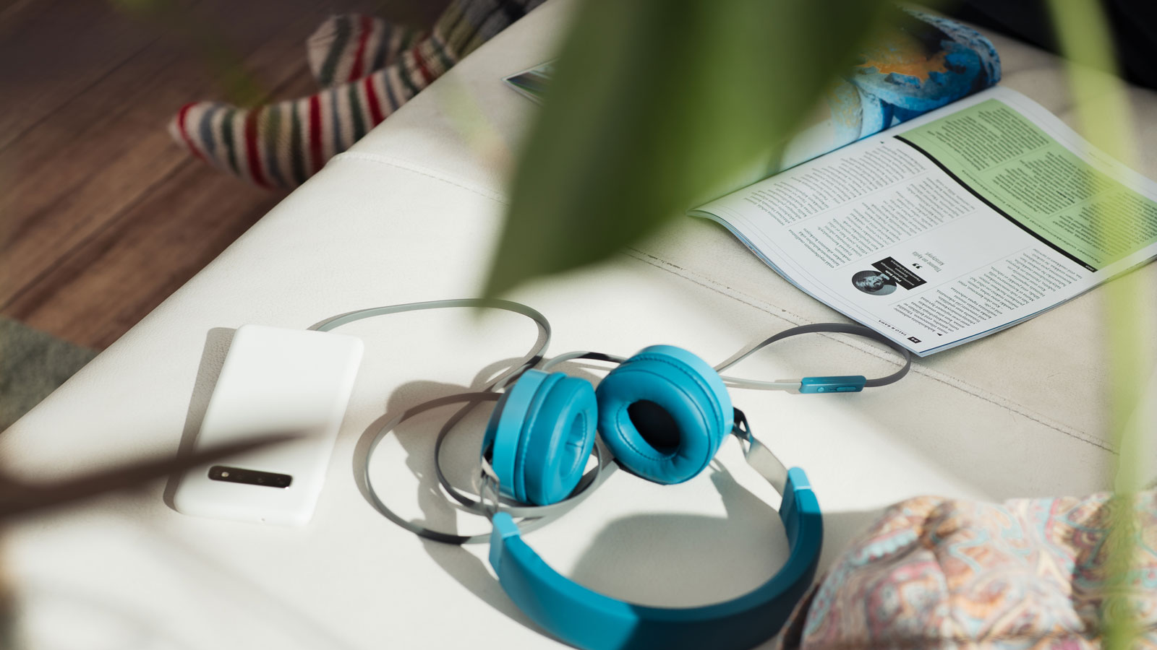
Media & tunteet

Slide 73
Tunteet TOP 10 – painettu aikakauslehti
Mikä tunne kuvaa olotilaasi parhaiten seuraavien medioiden parissa? | n = 1044

Slide 74
Mistä tunne aikakauslehden parissa syntyy? Rentoutuminen – oma lehti = oma aika
”Hetki omaa aikaa, pieni tauko oravanpyörässä painamiseen.”
– mies, 43
”Keskityn vain lehteen ja unohdan muut asiat”
– nainen, 37
”Aikakauslehtien lukeminen on minulle viikottainen, oma rituaali, jota odotan mielelläni.”
– nainen, 33
”Teen itse kaikki valinnat, kiinnostavista artikkeleista, lukemisjärjestyksestä ja lukuajasta.”
– mies, 63
”Voi istua rennosti, lojua sängyssä tai parvekkeella, juoda samalla kahvia tai syödä jotain herkkua, katsella ihania kuvia ja lukea lyhyehköjä artikkeleja eri aiheista”
– nainen, 62
”Ei mediatulvaa, esim. puhelimen ilmoitukset eivät pomppaa eteen”
– nainen, 20
”Konkreettinen lehti kädessä antaa merkin itsellekin että nyt paneudutaan rauhassa lukemiseen.”
– mies, 45

Slide 75
Mistä tunne aikakauslehden parissa syntyy? Inspiroituminen – itse valittu sisältö kiinnostaa
”Tilattu oman kiinnostuksen vuoksi”
– nainen, 54
”Mielenkiintoisista jutuista ja siitä että, jos tästä voisi saada jotain vinkkiä omaan elämään ja jaksamiseen.”
– nainen, 42
”Opin uutta, haluan panostaa itseni kehittämiseen”
– mies, 30
”Tunnelmasta, jota lehti välittää. Kuvista, teksteistä, jutuista”
– nainen, 30
”Saan lukea minua kiinnostavista asioista ajan kanssa.”
– mies, 66
”Valitsen sellaiset aikakauslehdet, jotka sisältävät minua innostavia ja inspiroivia asioita (sisustus, käsityöt, ruoanlaitto) ja siksi niiden parissa koen innostuvani ja myös rentoutuvani”
– nainen, 23

Slide 76
Mistä tunne aikakauslehden parissa syntyy? Keskittyminen – lukuhetki ei ala kiireessä
”Aikakauslehdet ovat täynnä mielenkiintoisia artikkeleita, jotka vievät kaiken huomioni ja saavat minut keskittyneeksi.”
– nainen, 22
”Lukiessani painettua lehteä siihen keskittyy tarkemmin siihen käyttää enemmän huomiota ja sillä voi ns. ottaa omaa aikaa helpommin kuin että on aina puhelimessa tms. Hyväksyttävämpää myös käyttää se aika joka lukemiseen menee muidenkin silmissä.”
– mies, 42
”Olen valmistautunut keskittymään lehdessä oleviin aiheisiin.”
– nainen, 44
”Hyvät ja mielenkiintoiset jutut vievät mennessään.”
– nainen, 49
”Pitkäkestoisesta lukemisesta, pidemmistä jutuista.”
– mies, 27
”Kun luen, keskityn. Samaan aikaan ei voi tehdä muuta. Enkä haluakaan.”
– nainen, 38

Slide 77
Tunteet TOP 10 – aikakauslehtien nettisivut
Mikä tunne kuvaa olotilaasi parhaiten seuraavien medioiden parissa? | n = 593

Slide 78
Tunteet TOP 10 – painettu sanomalehti
Mikä tunne kuvaa olotilaasi parhaiten seuraavien medioiden parissa? | n = 887

Slide 79
Tunteet TOP 10 – sanomalehtien nettisivut
Mikä tunne kuvaa olotilaasi parhaiten seuraavien medioiden parissa? | n = 819

Slide 80
Tunteet TOP 10 – televisio
Mikä tunne kuvaa olotilaasi parhaiten seuraavien medioiden parissa? | n = 978

Slide 81
Tunteet TOP 10 – radio
Mikä tunne kuvaa olotilaasi parhaiten seuraavien medioiden parissa? | n = 931

Slide 82
Tunteet TOP 10 – some
Mikä tunne kuvaa olotilaasi parhaiten seuraavien medioiden parissa? | n = 777

Slide 83
Tunteet TOP 10 – blogit
Mikä tunne kuvaa olotilaasi parhaiten seuraavien medioiden parissa? | n = 473

Slide 84
Tunteet TOP 10 – YouTube
Mikä tunne kuvaa olotilaasi parhaiten seuraavien medioiden parissa? | n = 708

Slide 85
Tunteet TOP 10 – podcast
Mikä tunne kuvaa olotilaasi parhaiten seuraavien medioiden parissa? | n = 428

Slide 86
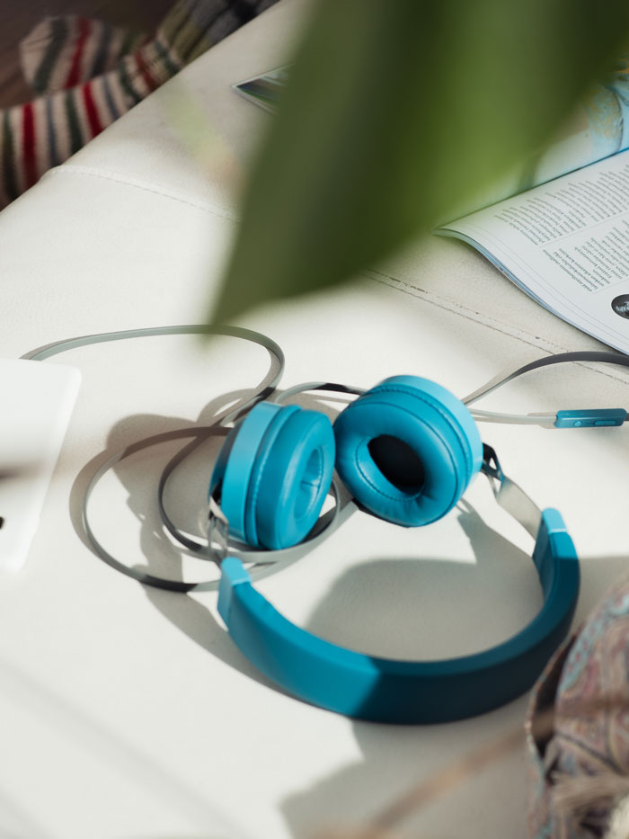
Mediat & tunteet
Medioiden käyttöön liittyy paljon positiivisia tunteita. Painettujen aikakauslehtien lukemiseen, radion tai podcastien kuunteluun ei juurikaan liitetä negatiivisia tunteita.
Digitaalisen median ja erityisesti somen käyttöön sen sijaan liittyy enemmän vahvojakin negatiivisia tunteita.

Slide 87
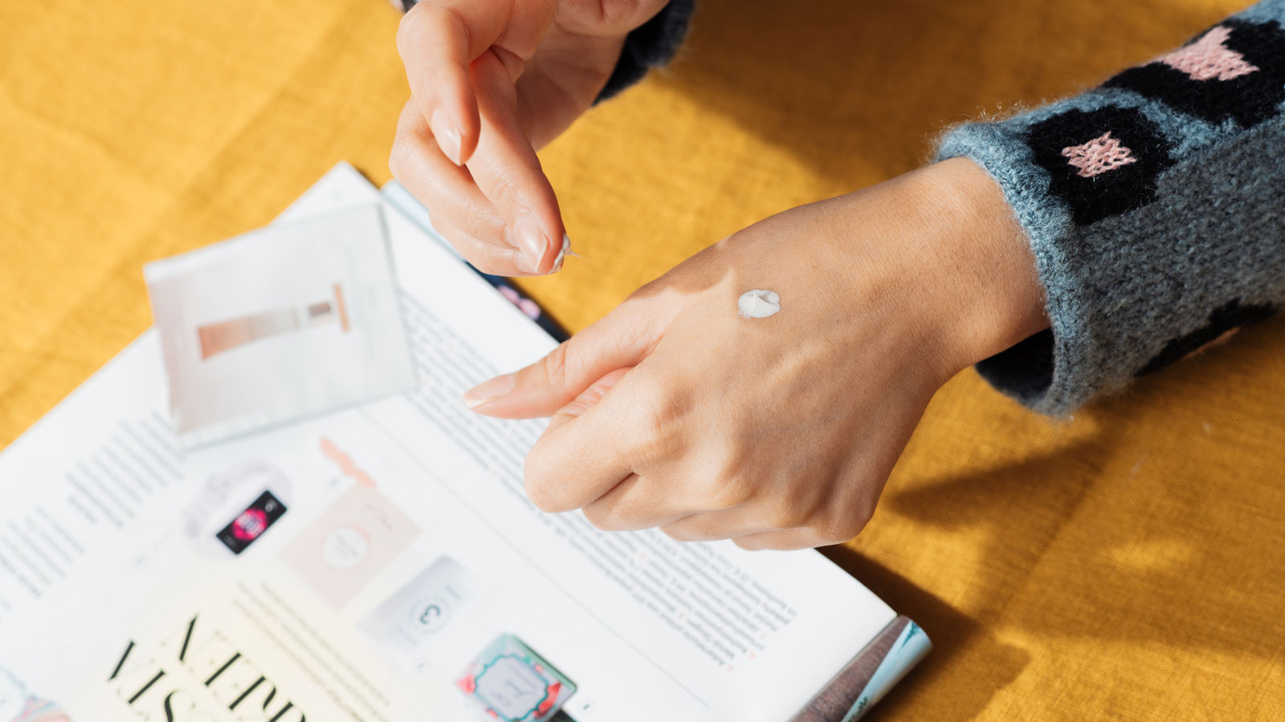
Mainonta

Slide 88
Mainonnan väittämiä
Miten kuvailisit suhtautumistasi aikakauslehdissä olevaan mainontaan? | n = 1166

Slide 89
Haluan, että mainostettava tuote tai palvelu liittyy lehden käsittelemiin aiheisiin
n = 1166

Slide 90
Kilpailu tai arvonta printtimainoksessa kiinnittää huomioni
n = 1166

Slide 91
Kilpailu tai arvonta aikakauslehden nettisivuilla kiinnittää huomioni
n = 1166

Slide 92
Jos mainoksessa kerrotaan kosmetiikka- tai tuoksutuotteesta, haluan saada samalla tuotenäytteen kokeiltavakseni
n = 1166

Slide 93
Mainokset tuovat parhaimmillaan lisäarvoa lehden sisältöön
n = 1166

Slide 94
Osallistuisin mielelläni mainostajan testiryhmään aikakauslehden nettisivuilla
n = 1166

Slide 95
Vaikuttajamarkkinointi esimerkiksi blogissa tai somessa on minusta mieluisa tapa ottaa vastaan mainontaa
n = 1166

Slide 96
Mainonta
2/3 vastaajista on haluaa mainosten liittyvän lehden käsittelemiin aihealueisiin. Erityisen tarkkoja tästä ovat nuoret lukijat.
Yli puolet vastaajista on samaa tai osittain samaa mieltä siitä, että parhaimmillaan mainos tuo lisäarvoa lehden sisältöön.

Slide 97
Mainonta
Yli puolet naisista haluaa saada tuotenäytteen kosmetiikkamainoksen yhteydessä.
65 % nuorista vastaajista on sitä mieltä, että vaikuttajamarkkinointi esimerkiksi blogissa tai somessa on mieluisa tapa ottaa vastaan mainontaa

Slide 98
Yhteenveto
Aikakauslehtihetkeen liittyvät tunteet ovat positiivisia, kuten rentoutuminen, inspiroituminen ja tiedonhalu.
Aikakauslehtihetkeen keskitytään eikä siihen mahdu muita medioita.
Tyypillinen lukuhetki vietetään illalla kotisohvalla ja sille varataan riittävästi aikaa.
Aikakauslehti sopii monenlaisten aihepiirien seuraamiseen.
Yli puolet lukijoista kuluttaa myös digitaalisia aikakauslehtisisältöjä.
73 % tuntee saavansa vastinetta ajalleen painetun aikakauslehden sisältöjä lukiessaan aina tai usein.

